Slide 1
EL PUEBLO MAPUCHE A PARTIR DE LA OCUPACIÓN

Slide 2
ALGUNAS CONSIDERACIONES
A mediados del siglo XIX, el pueblo mapuche presentaba rasgos distintos a los que los cronistas describían para la primera etapa de la ocupación española.
La penetración del Estado en la zona de la Araucanía significó un cambio en las formas de vida de la sociedad mapuche.

Slide 3
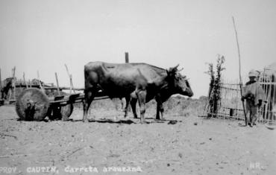
De organizaciones con estructura tribal, dedicadas a la caza y recolección, se transformaron en grupos que desarrollaron la agricultura, la ganadería y un intercambio comercial con las comunidades vecinas, incluso al otro lado de la cordillera de Los Andes.

Slide 4
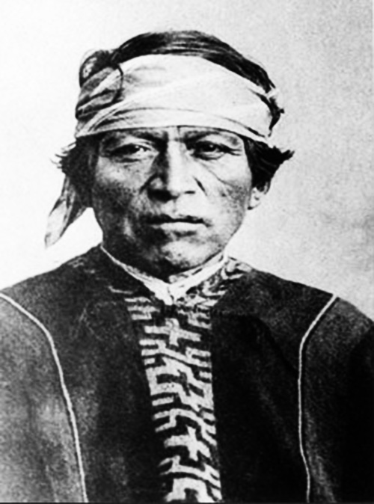
Como consecuencia de la concentración de tierras y ganado se modificaron las relaciones de poder en desmedro de los guerreros o Conas subordinados a los loncos más influyentes.
La formación de alianzas, por otra parte, favoreció la unificación de amplios territorios bajo el control de unos pocos jefes mapuches.

Slide 5
Estas modificaciones de la sociedad mapuche se enmarcaron en un contexto de relativa autonomía territorial que resultó, por un lado, de los años de resistencia militar a la ocupación española (y que fijó la frontera en el río Bíobio) y, por otro, de las políticas de intervención ocupadas para neutralizar el conflicto, como por ejemplo, los parlamentos que continuaron incluso en el período posterior al proceso de independencia.

Slide 6
Esta situación cambió de manera radical con el inicio de la política de expansión territorial del Estado chileno, a partir de la segunda mitad del siglo XIX.
La necesidad de incorporar suelos fértiles de la zona sur para la actividad agrícola, en especial, para abastecer la creciente demanda de trigo, fue la principal causa de este giro en las relaciones entre mapuches y chilenos.
Además, para poder insertarse en el mercado mundial, el Estado chileno debía tener todo su territorio en dominio y control.
Debía otorgar garantías a las naciones con las cuales se iba a comercializar.

Slide 7
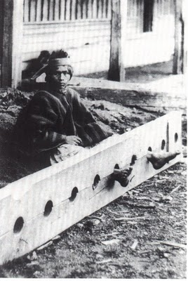
La Violenta política de ocupación
Las políticas de ocupación fueron violentas, en muchos casos, pues la población mapuche se resistía al avance del Estado chileno.
“Se incendiaban las rucas, se mataba y capturaba mujeres y niños, se arreaba con los animales y se quemaban las sementeras. Estamos ante una de las páginas más negras de la historia de Chile” (Bengoa; p. 205).

Slide 8
La continua llegada de colonos a la zona se reforzó con las intervenciones militares que realizó el ejército para someter a los mapuches de la región.
Este control violento del territorio se complementó con nuevas políticas que buscaron insertar al mapuche en el Estado chileno.
En este proceso, los mapuche perdieron extensos territorios, de los que solo conservaron derechos sobre el 10% de las tierras.

Slide 9
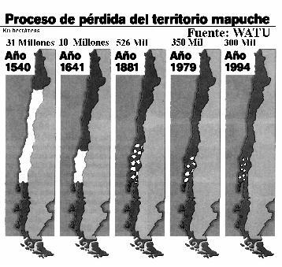

Slide 10
El restante de las tierras, fue entregado a particulares chilenos o colonos extranjeros que llegaron masivamente a la zona comprendida entre Temuco y Puerto Montt.
Las comunidades fueron divididas en pequeños grupos, confinados a sectores específicos llamados reducciones, donde el poder lo pasaron a ejercer pequeños jefes locales, depositarios de los títulos de merced que acreditaban la propiedad de las tierras.

Slide 11
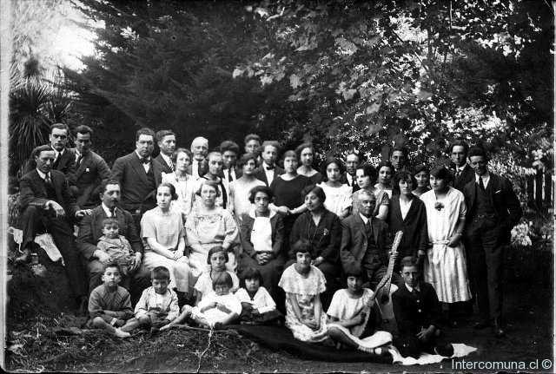
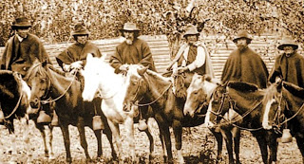

Slide 12
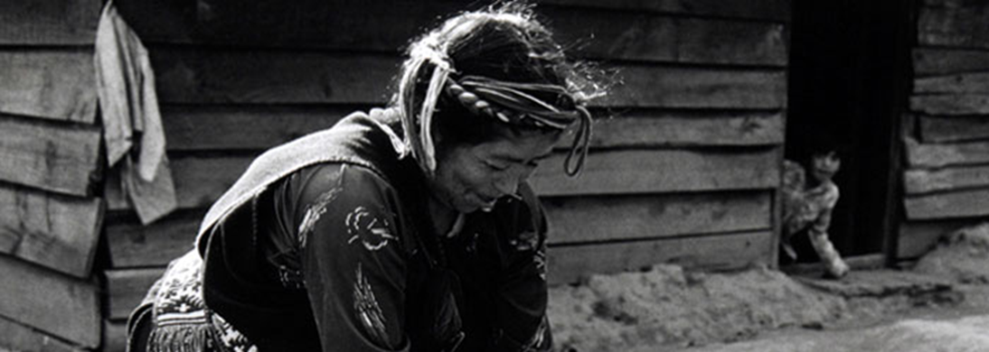
Con estas acciones se favorecía su transformación en una sociedad agrícola que permitiera ejercer un mayor control sobre ellos.
Las reducciones, entregadas a los caciques locales, no permitieron a todos los jefes de familia acceder a las tierras y como consecuencia, debieron emplearse como inquilinos o peones en las haciendas recién creadas.

Slide 13
A lo anterior, se sumó el aumento de la población indígena que redujo todavía más la superficie disponible para el cultivo en las comunidades con la consecuente sobreexplotación del recurso del suelo, empobreciendo las condiciones de vida en las reducciones.
Para hacer frente a la baja productividad de las tierras, las comunidades complementaron sus actividades con el desarrollo de la artesanía o la recolección.

Slide 14
Proceso de Aculturación
Las transformaciones económicas en la sociedad mapuche provocaron, a su vez, cambios sociales y culturales marcados por el deterioro de las tradiciones basadas en el vínculo estrecho del indígena con la tierra, considerada como la piedra angular de su visión de mundo.

Slide 15
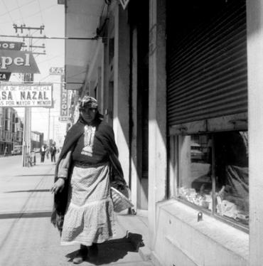
La pérdida de territorios y las políticas de asimilación del Estado chileno, como por ejemplo, la creación de escuelas misionales en el territorio de la Araucanía, obligaron a los mapuches a adoptar modos de vida foráneos, creencias religiosas distintas como el cristianismo, y a perder lentamente su patrimonio lingüístico.

Slide 16
El crecimiento demográfico y la disminución de tierras comunales dieron inicio a una fuerte migración de los grupos más jóvenes hacia las ciudades, en busca de mejores condiciones laborales y de vida.
Sin embargo, su baja escolaridad solo les permitió acceder a empleos mal remunerados, lo que acentuó todavía más sus condiciones de pobreza y discriminación, a la vez que favoreció la “orfandad cultural”, es decir, la carencia de mecanismos para fortalecer sus costumbres y prácticas sociales en la ciudad.

Slide 17
Finalmente…
Como consecuencia, se superponen los elementos nacionales con aquellos ligados a su acervo cultural originario que reclama la recuperación de su pasado ancestral.
Las reducciones permitieron la mantención de sus tradiciones a través de la oralidad como fuente de información, a la vez que adquirían las herramientas entregadas por el sistema educacional.
En el caso de los mapuche que dejaron las reducciones para migrar hacia otras zonas del país, la falta de referentes culturales dificultó la sobrevivencia de su herencia indígena, lo que se reflejó, por ejemplo, en la pérdida de su lengua materna, el mapudungun.
Solo en la medida que los mapuche, residentes en las ciudades, comenzaron a agruparse, se inició un proceso de recuperación de sus creencias, ritos y lenguaje como expresiones de resistencia cultural frente a las imposiciones del Estado chileno.

Slide 18
Por otra parte, persistieron formas de resistencia que se reflejaron en alzamientos como el de 1913.
Esto marcó el inicio de una nueva estrategia de los mapuche, los que pasaron a reivindicar no solo su pasado, sino también mejoras en sus condiciones de vida a través de organizaciones tradicionales y también en los espacios que el mismo Estado creó entonces para su participación política.

Slide 19
POR SU ATENCIÓN
¡MUCHAS GRACIAS!

